Slide 1
Tratamento da CIV

Slide 2
CIV correspondem a cerca de 20% de todas as formas de cardiopatia congênita
Acianogênica com hiperfluxo pulmonar
CIV pode ser dividido em 4 regiões: 1) Membranosa (CIVpm) 2)Muscular/Trabecular (CIVm)
3) Via de entrada
4)Via de saída
Podem ser únicas, em qualquer região do septo, ou múltiplas na sua porção muscular

Slide 3
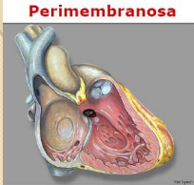
70% dos casos
Parte da borda é formado por tecido fibroso do septo membranoso

Slide 4
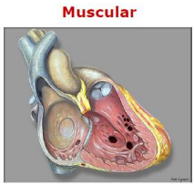
5 -20% dos casos
A borda toda de tecido muscular

Slide 5
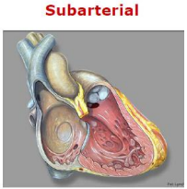
5 – 30% dos casos
Parte da borda está em contiguidade com o tecido fibroso das valvas arteriais

Slide 6
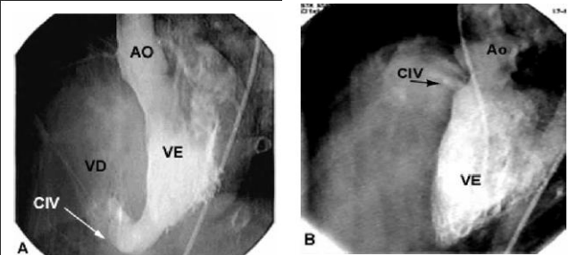
Ventriculografia esquerda em OAE longo eixo mostra em A uma CIV muscular apical e, em B, uma CIV perimembranosa clássica

Slide 7
Fisiopatologia
Magnitude do shunt é determinada pelo tamanho da CIV: -pequena (diâmetro <0,5cm/m²SC ) e pelo nível de resistência vascular pulmonar.
-moderada (0,5 – 1cm/m²SC)
-grande (>1cm/m²SC ou diâmetro semelhante V.Ao)

Slide 8
ECG CIV pequena - Normal CIV moderada - Sobrecarga Ventricular Esquerda CIV grande - Sobrecarga biventricular CIV com hipertensão pulmonar – sobrecarga ventricular direita ETT
Melhor método diagnostico para avaliar a CIV
Determina: tipo, dimensão, # de defeitos, além de estimar em forma indireta o regime de pressão atrial- pulmonar

Slide 9
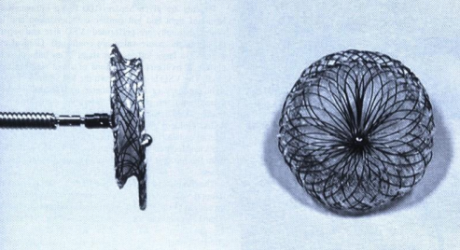
Tratamento cirúrgico da CIVpm é efetivo e seguro
Método de escolha em crianças abaixo de 2 a 3 anos (< 8 a 10 kg)
No passado, altas taxas de BAV foram o principal fator limitador do tratamento percutâneo com as próteses Amplatzer de 1a geração, específicas p/ CIVpm

Slide 10
Comunicação interventricular muscular (CIVm)
A CIV muscular, por definição, está circundada por tecido muscular ao redor de todo o defeito e geralmente fica distante do nó atrioventricular e dos mais importantes feixes de condução
Pacientes portadores de CIVm, como nas outras CIV, c/comprometimento hemodinâmico (dilatação das câmaras cardíacas esquerdas e Qp/Qs >= 2/1), são indicados p/ tratamento percutâneo c/ prótese
Nos pacientes c/ peso < 5 a 6 kg, a abordagem percutânea oferece risco elevado, sendo mais apropriada a via perventricular através da abordagem híbrida (toracotomia mediana e punção direta da parede livre do VD), guiada por ETE ou ecocardiograma epicárdico nos menores de 2,5 kg.

Slide 11
Critérios de exclusão p/ oclusão da CIVm c/ prótese
1) distância <= 4 mm entre uma das bordas do defeito e as valvas aórtica, mitral ou tricúspide 2) tamanho maior que 22 a 24 mm 3) resistência vascular pulmonar indexada ≤ 7,0 w.m2 4) sepse associada 5) qualquer condição que contraindique o uso da antiagregação plaquetária c/ AAS ou clopidogrel
Após implante, AAS por 6 meses e também se recomenda o mesmo tempo p/ profilaxia p/ endocardite infecciosa, desde que não haja fluxo residual

Slide 12
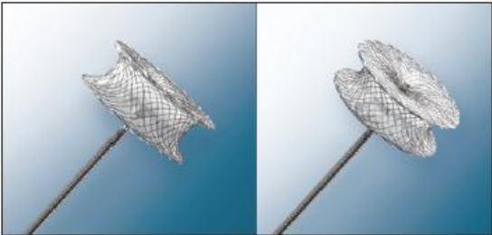
Amplatzer muscular VSD Occluder

Slide 13
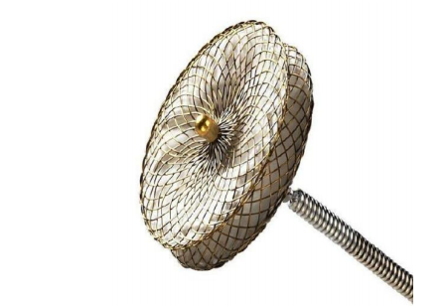
Cera mVSD Occluder

Slide 14
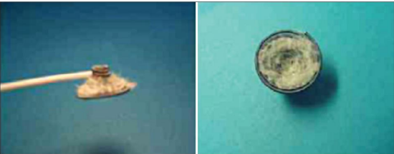
Nit Occlud VSD

Slide 16
Melhor ângulo de ataque para o implante da prótese: acesso venoso preferencial é pela veia femoral nos casos de CIVm nas porções superiores e anteriores do SIV e veia jugular direita, nas suas porções médias, inferiores e apicais.
Acesso arterial através da artéria femoral
Realiza-se o cateterismo diagnóstico em câmaras direitas e esquerdas, além das cineangiografias do VE em OAEcr ou axial alongada, dependendo da localização do defeito

Slide 17
Pela via arterial, cruza-se à CIV com auxilio de fio-guia hidrofílico de 260 cm(ou maior) direcionando-o para o tronco pulmonar.
Esse guia é lançado por via venosa e exteriorizado através do introdutor venoso, criando-se uma alça arteriovenosa.
Por sobre a extremidade venosa do guia, troca-se o introdutor venoso por bainha longa de entrega especifica. A bainha longa é progredida até o VE.
O fio-guia e o dilatador da bainha são retirados.

Slide 18
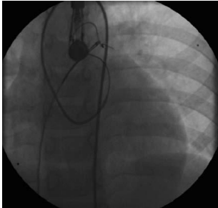
Técnica de laçada arteriovenosa
Fio de troca é laçada e passado através da CIV para o ventrículo Direito para receber a bainha de entrega

Slide 19
À prótese escolhida deve apresentar cintura central de diâmetro de 1-2 mm superior ao diâmetro medido ao ETE.
No caso da mola, esta deve apresentar diâmetro no mínimo superior à duas vezes o menor diâmetro da CIVm durante a diástole.
Uma vez escolhida, a prótese é carregada na bainha através de dispositivo próprio e levada até sua extremidade.

Slide 20
Sob supervisão ecocardiográfica, o disco esquerdo da prótese é aberto no VE, com o cuidado de não envolver o aparelho subvalvar mitral, e trazido de encontro ao septo.
O implante é finalizado com à abertura do disco D na face D do SIV.
Após confirmar ausência de fluxo residual significativo (≥ 2mm) e exclusão de acometimento das estruturas ventriculares adjacentes, a prótese é liberada através de mecanismo próprio

Slide 21
complicações
Migração ou embolização da prótese
Insuficiência tricúspide ou mitral
Hemólise
AIT ou AVC
TV e BAV (raro nas CIVm)

